Slide 1

KHỞI
ĐỘNG
01

Slide 2












Bài 46:
ac ăc âc

Slide 3



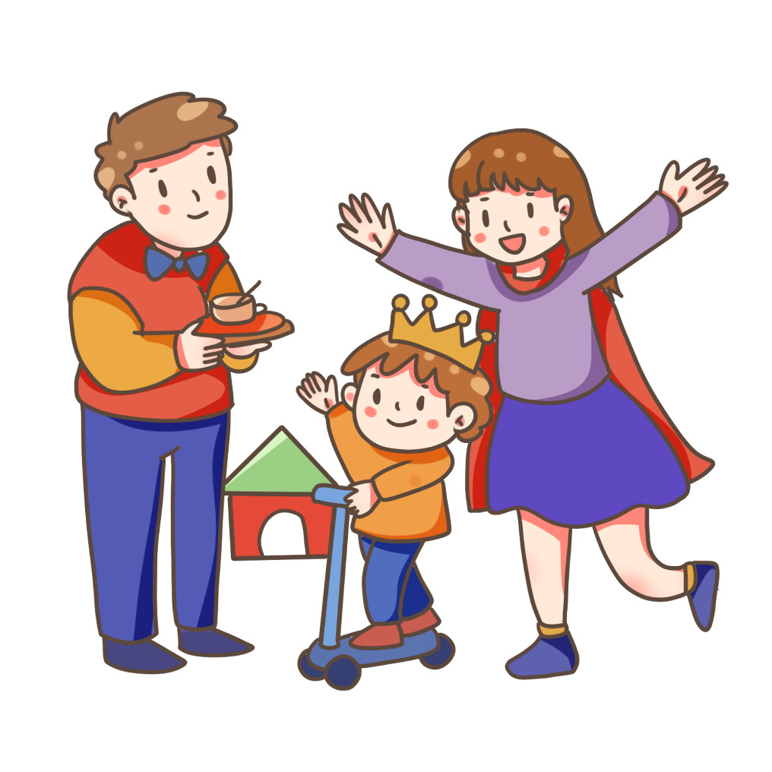

Slide 4
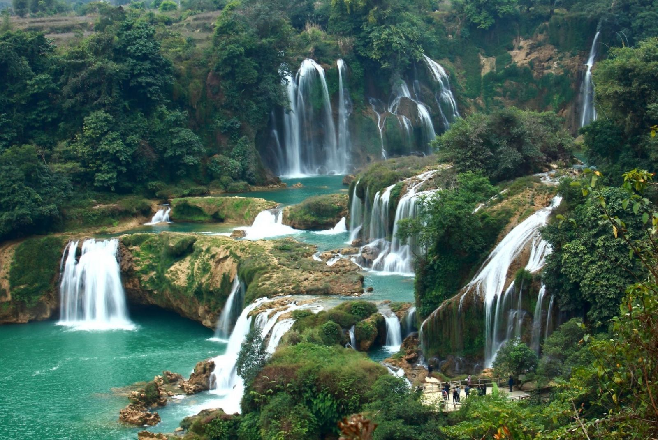
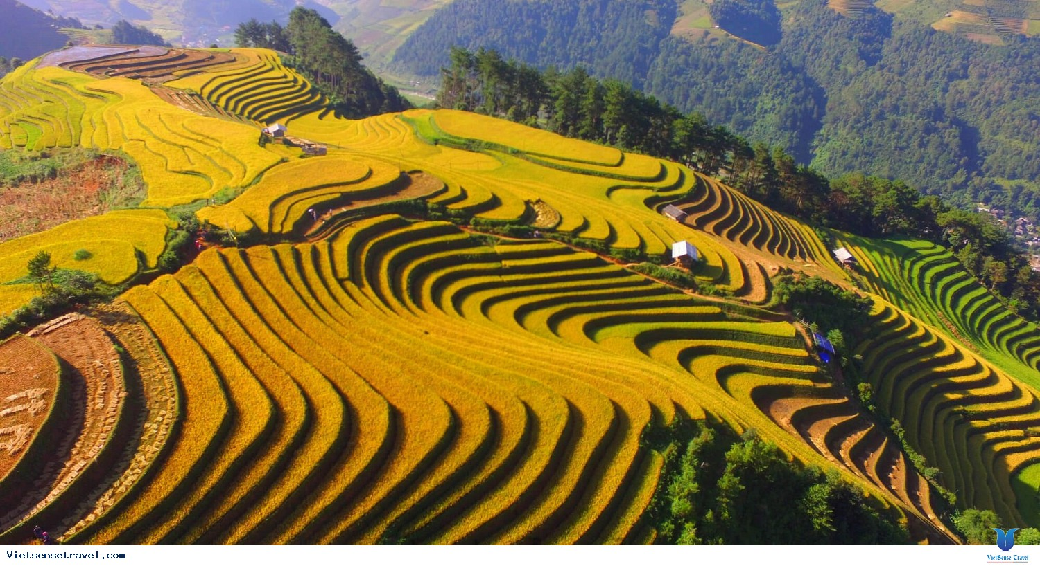
Nhận biết
1
Tây Bắc có ruộng bậc thang, có thác nước.
ăc
âc
ac

Slide 5
Đọc
2
ac
âc
ăc
th
ac
thac
́

Slide 6
So sánh
a
ac
c
ă
ăc
c
â
âc
c

Slide 7



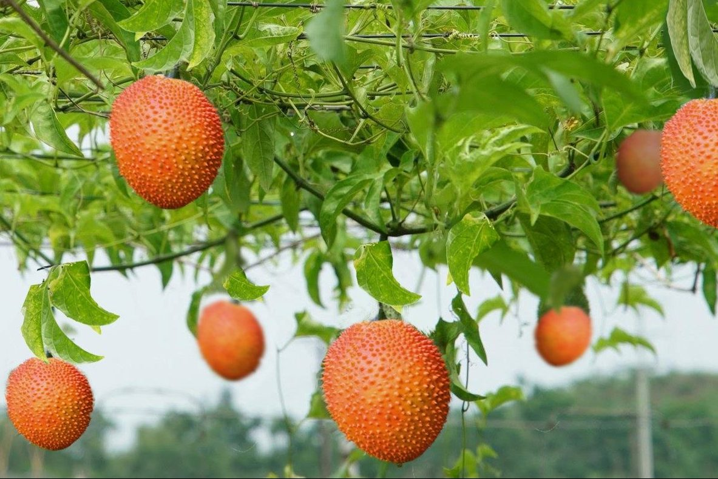
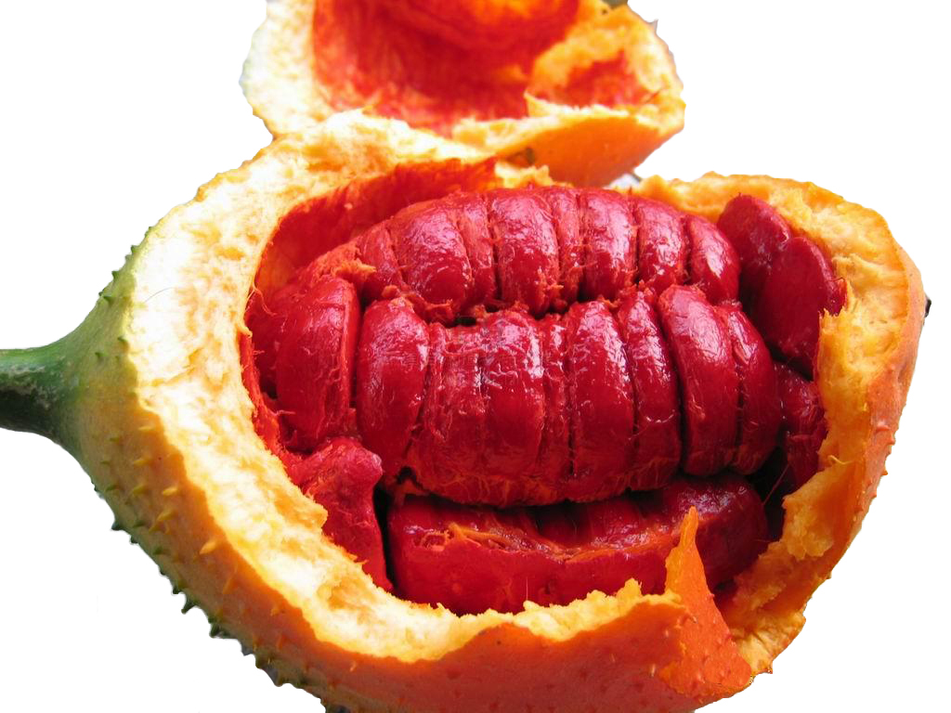
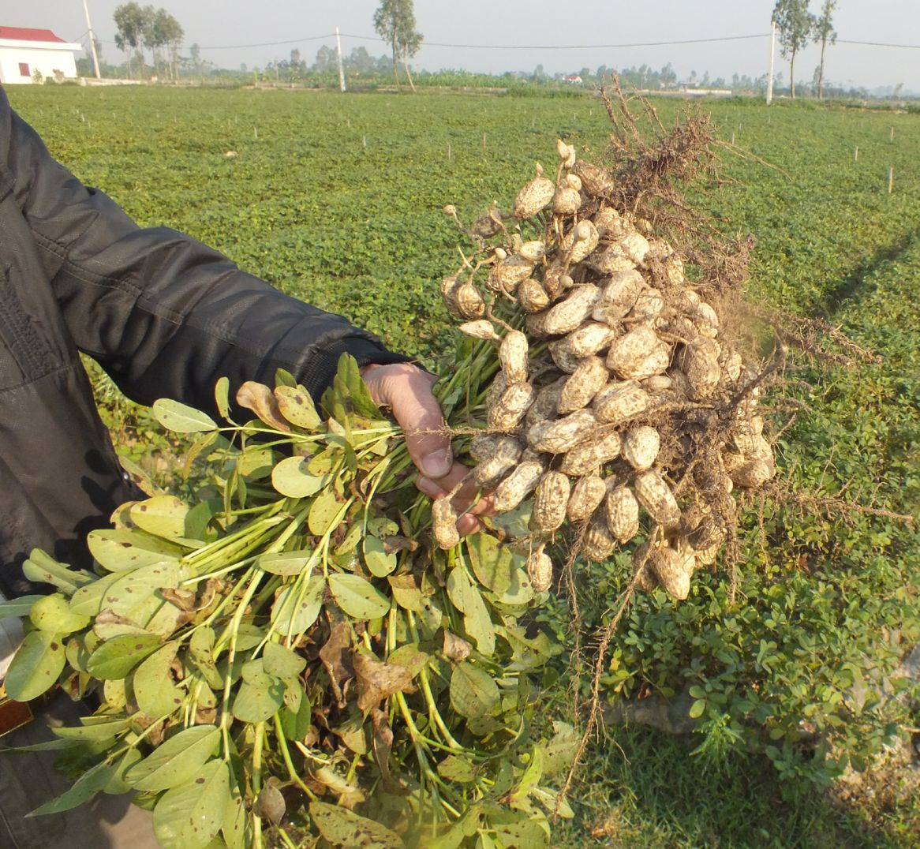
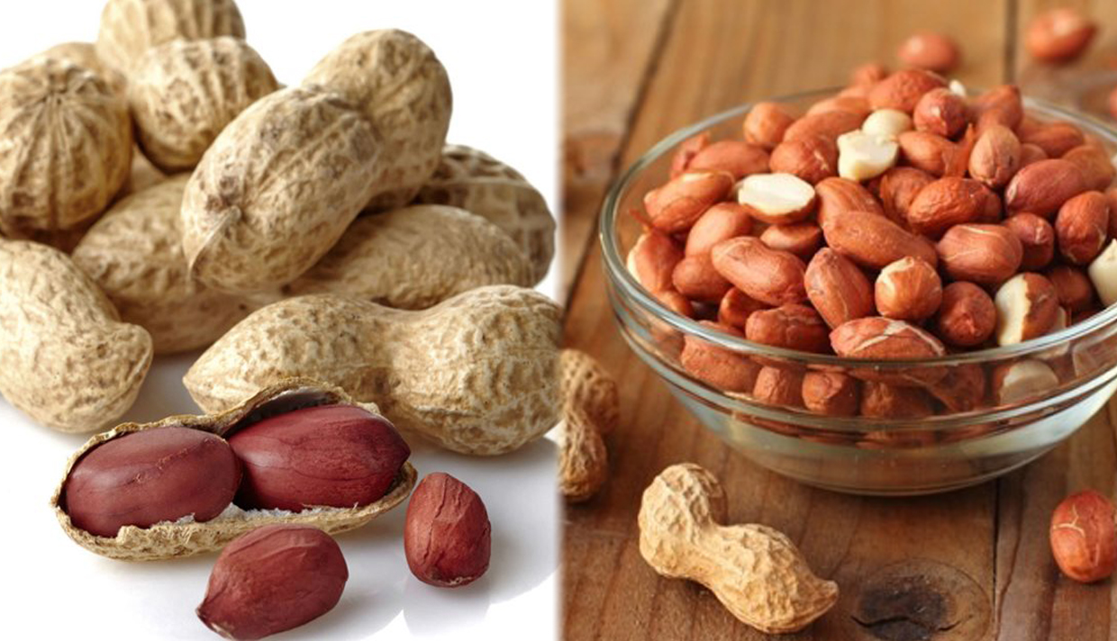
ac
ac
ăc
ăc
âc
âc
lạc
nhạc
mặc
nhắc
gấc
giấc
Notes:
GV chú ý minh hoạ từ lẫy cho HS hiểu bằng việc mô tả em bé lẫy

Slide 8
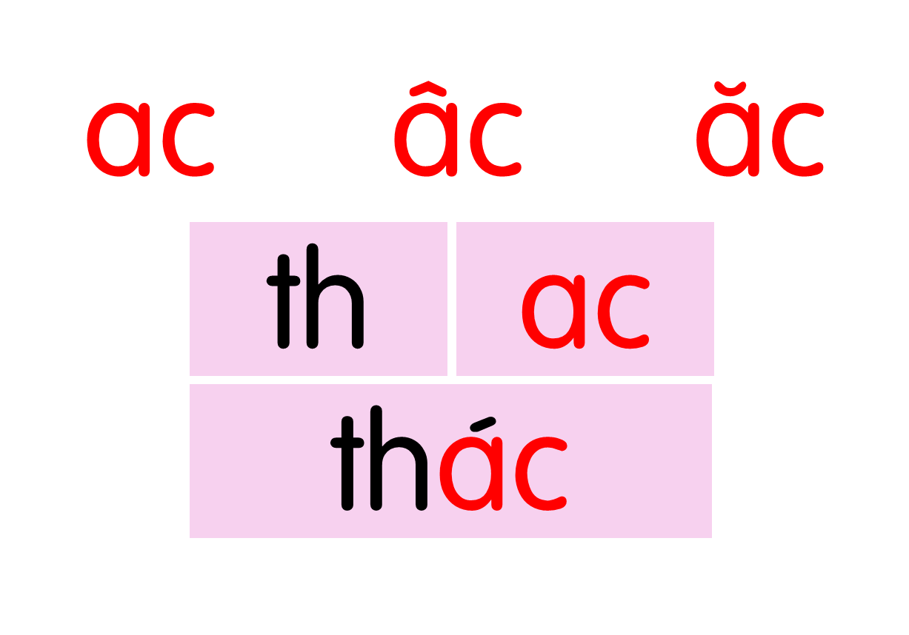
ac
ac
ăc
ăc
âc
âc
lạc
nhạc
mặc
nhắc
gấc
giấc
Notes:
Ôn lại

Slide 9

ac
bác sĩ
Notes:
Hay còn gọi là CHIM ĐA ĐA

Slide 10

mắc áo
ăc

Slide 11
quả gấc
âc

Slide 12



bác sĩ
mắc áo
quả gấc

Slide 13
ac
ac
ăc
ăc
âc
âc
lạc
nhạc
mặc
nhắc
gấc
giấc
bác sĩ
mắc áo
quả gấc

Slide 14


Slide 15
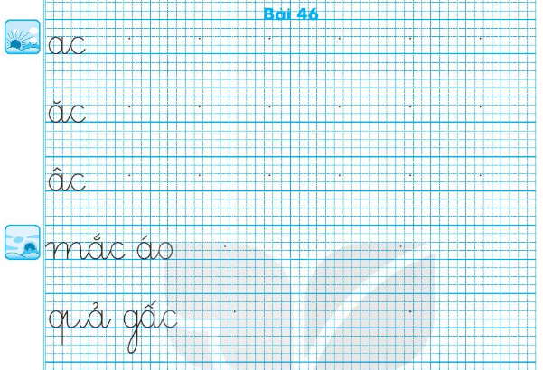

Slide 16
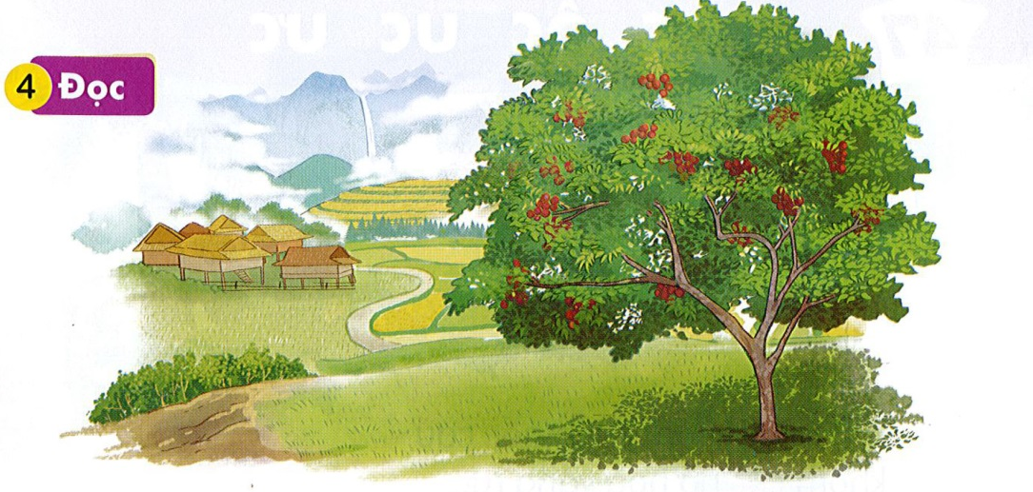
Đọc
4
1
2
Nếu lên Tây Bắc, bạn hãy đến Sa Pa. Vào mùa hè, mỗi ngày ở đây như có bốn mùa. Sa Pa có Thác Bạc, có Cầu Mây, có các bản Tả Van, Tả Phìn, Sín Chải.
3

Slide 17
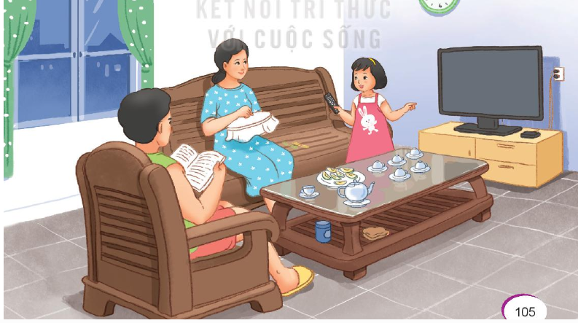
Nói
5
Xin phép

